Slide 1
Возрастные особенности детей 4-5 лет
муниципальное дошкольное образовательное учреждение
«Детский сад № 105 «Мальвина» г. Волжского Волгоградской области»
Подготовила:
педагог-психолог
Абдразакова Екатерина Равильевна
2020

Slide 2
Мышление
классифицирует предметы по признакам – величина, форма, цвет, фрукты, овощи, одежда, посуда.
выделяет такие параметры как высота, ширина, длина.
складывает четырехсоставную матрешку
разрезную картинку из 4-х частей

Slide 3
Память
начинает складываться произвольное запоминание
дети помнят поручения взрослых, могут выучить небольшое стихотворение
запоминает 5 картинок, 3-5 слов

Slide 4
Внимание
Увеличивается устойчивость внимания. Ребенку оказывается доступной сосредоточенная деятельность
в течение 15–20 минут.

Slide 5
Взаимооношения
появляются постоянные партнеры по играм
в группах начинают выделяться лидеры
появляется конкурентность, соревновательность

Slide 6
Речь
улучшается произношение звуков и дикция
словарный запас ребенка превышает 2000 слов
называют обобщающие слова
пересказывают знакомые сказки с помощью взрослого

Slide 7
Развитие игровой деятельности
Игра -
сюжетно-ролевая, моделирующая и групповая
ребенок учится общению со сверстниками
учится контролировать свое поведение, подчиняясь правилам и соблюдая очередность
проявляет чудеса терпеливости, настойчивости и дисциплинированности
развивает творческое воображение сообразительность, волевые качества, нравственные установки

Slide 8
Эмоционально-волевое развитие
К пяти годам впервые начинают формироваться нравственные эмоции - чуткость, доброта,
и постепенно появляется новое ценное приобретение - это чувство совести.
Впервые ребенку может стать стыдно.

Slide 9
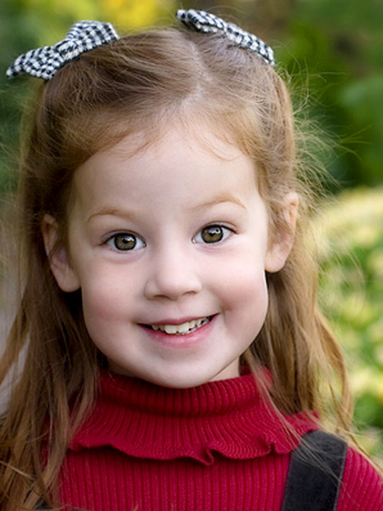
ЭМОЦИОНАЛЬНО БЛАГОПОЛУЧНЫЙ РЕБЕНОК
ДОБРОЖЕЛАТЕЛЕН
УЛЫБЧИВ
НЕПОСРЕДСТВЕНЕН
СЛУШАЕТ ДРУГИХ
СПОСОБЕН ПРЕОДОЛЕВАТЬ ЭГОЦЕНТРИЧЕСКУЮ ПОЗИЦИЮ
РАЗГОВОРЧИВ
НЕ ДРАЧЛИВ
НЕ ОБИЖАЕТ ДРУГИХ
НЕ ГРУБИТ РОДИТЕЛЯМ
НЕ КРИКЛИВ
ОБЛАДАЕТ ЧУВСТВОМ ЮМОРА
НЕ ВОРУЕТ

Slide 10
Спасибо за внимание!
Счастливых минут общения
с детьми!!!

